Slide 1

강화학습을 사용한 도서 추천 알고리즘
201821387 민경민
202121633 송지윤
202121656 장서연
202120828 조세은
Catholic University of Korea
2024 Reinforcement Learning

Slide 2
Contents
01
02
03
04
기존의 추천 알고리즘
강화학습의 필요성
데이터셋 소개
MDP 관점에서의 모델링

Slide 3
기존의
추천 알고리즘

Slide 4



01
기존의 추천 알고리즘
1. 사용자 기반 협업 필터링(User-based Collaborative Filtering)
사용자의 선호도 정보를 기반으로 추천
사용자의 과거 행동 기록을 분석
A

Slide 5

01
기존의 추천 알고리즘
2. 아이템 기반 협업 필터링(Item-Based Collaborative Filtering)
아이템의 유사도를 기반으로 추천
아이템의 특성을 분석
A
B

Slide 6
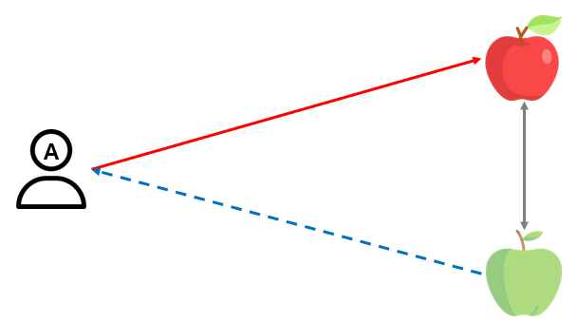
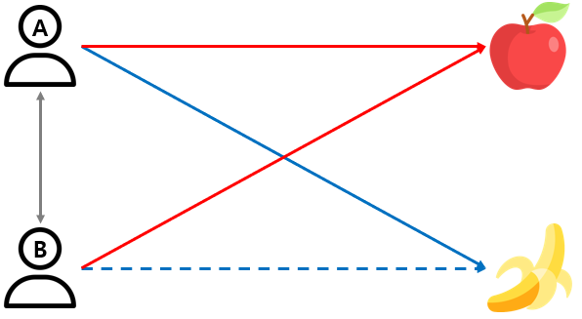
01
기존의 추천 알고리즘
3. 하이브리드 필터링(Hybrid Filtering)
기존의 여러 방식들을 조합
보다 개인화된 추천

Slide 7
강화학습의
필요성

Slide 8
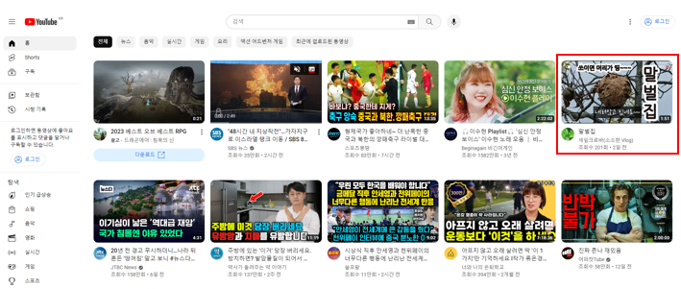
02
강화학습의 필요성
왜 강화학습이 필요한가?
Why?
그림1) 유튜브 화면 캡쳐
강화학습에서는 행동 및 보상 내용에 대해 선택
보다 해석 가능한 결과를 제공

Slide 9
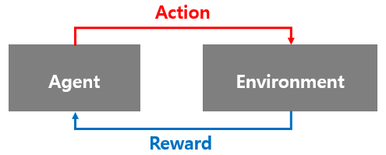
02
강화학습의 필요성
왜 강화학습이 필요한가?
강화학습으로 환경 변화에 빠르게 적응
실시간으로 변화하는 사용자의 취향을 반영한 추천 가능

Slide 10
02
강화학습의 필요성
왜 강화학습이 필요한가?
R
R
t
t
그림2) short-term Reward & Long-term Reward
장기적인 보상(Long-term Reward)을 고려하는 강화학습
궁극적으로 만족도 높은 추천 가능

Slide 11
데이터셋
소개

Slide 12
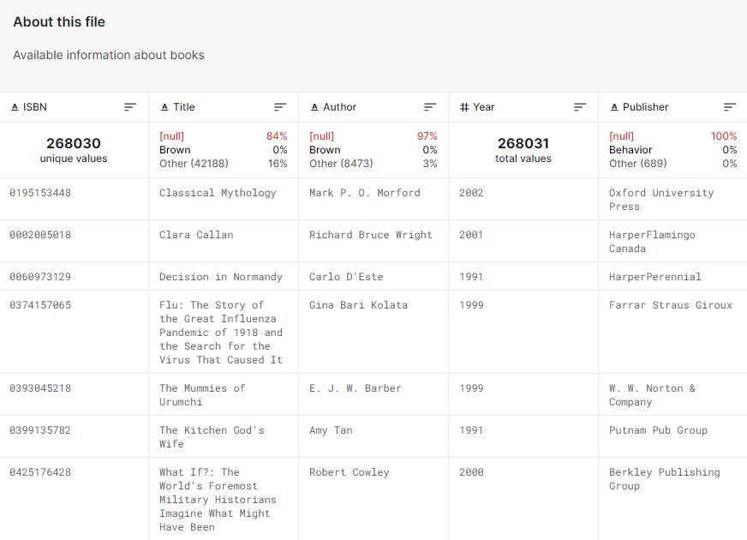
03
데이터셋 소개
Book-Crossing Dataset
표1) Book-Crossing Dataset
유저 정보 : 유저 ID, 나이, 거주 지역
도서 정보 : 도서 ID, 제목, 저자, 출판 년도, 출판사
유저가 도서에 부여한 평점

Slide 13
MDP 관점에서의
모델링

Slide 14
04
MDP 관점에서의 모델링
도서 추천 알고리즘
State
- 도서를 읽을 이용자
> 현재까지 읽은 책
> 읽은 책에 부여한 평점
> 유저 정보(나이, 거주 지역)
> 도서 정보(저자, 출판사)
Action
- 다음에 읽을 도서 선택
> 아직 읽지 않은 도서의 집합이 도서 추천의 행동 공간
> 현재까지 읽은 책은 배제
Reward
- 사용자가 나타낼 평점 기반
> 저자, 출판사, 유저의 국가 등이 유사한 사용자가
읽은 책은 더 높은 보상을 제공

Slide 15
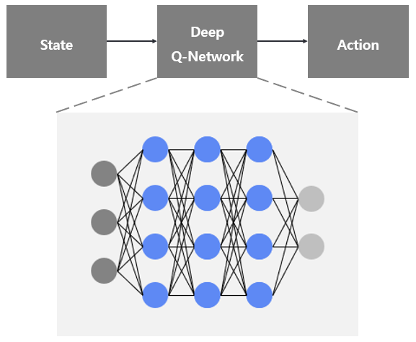
04
MDP 관점에서의 모델링
DQN 알고리즘
그림3) DQN Algorithm
강화학습과 딥러닝의 결합
- 신경망을 사용하여 사용자의 상호작용 기록을 모델링
> 사용자의 개별적 취향을 고려하고 요구사항에 더 적합한 추천 가능

Slide 16

04
MDP 관점에서의 모델링
평가 지표
F1 score, 재현률, 정확도 Top-k 비교
NDCG
DCG
이상적인 조합 대비
추천 모델의 리스트가
얼마나 좋은지 평가
NDCG =
IDCG
- 행킹 기반 추천 시스템에서 주로 쓰이는 평가 지표
> 사용자의 상호작용을 기반으로 최적의 추천 전략 학습
Notes:
이상적인 조합대비 현재 추천 모델의 리스트가 얼마나 좋은지 평가

Slide 17
출처

Slide 18
출처
Book-Crossing Dataset (kaggle.com)
<a href="https://www.flaticon.com/free-icons/user" title="user icons">User icons created by Freepik - Flaticon</a>
<a href="https://www.flaticon.com/free-icons/fruit" title="fruit icons">Fruit icons created by Freepik - Flaticon</a>
<a href="https://www.flaticon.com/free-icons/banana" title="banana icons">Banana icons created by Freepik - Flaticon</a>
<a href="https://www.flaticon.com/free-icons/green-apple" title="green apple icons">Green apple icons created by Freepik - Flaticon</a>

Slide 19
Thank You

Slide 20
A
B
Notes:
A랑 B가 사과를 삼
A가 바나나를 삼
B한테 바나나 추천

Slide 21
A
Notes:
고객이 사과를 구매
사과랑 비슷한 청사과를 탐색
청사과를 고객에게 추천

Slide 22
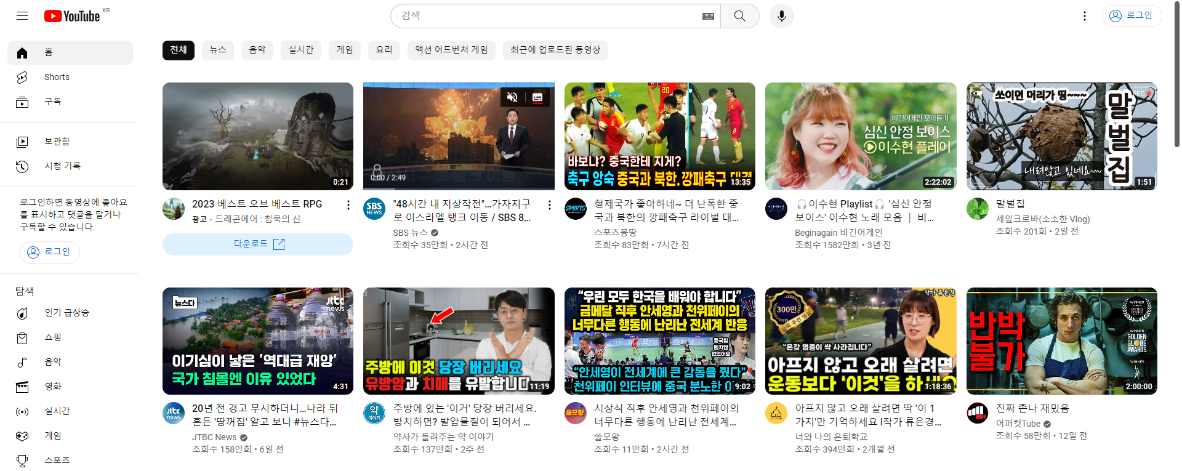

Slide 23
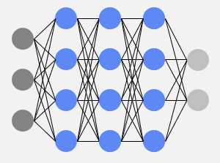
State
Deep
Q-Network
Action

Slide 25
Action
Agent
Environment
Reward

